Slide 1
Hiyerarşik kümeleme

Slide 2
Birleştirici yöntemde, çalışmanın başında bütün gözlem birimleri tek başına bir küme gibi düşünülüp yukarıya doğru iki gözlem birimi bir araya gelip bir küme oluşturur. Sonra ‘iki veya üç gözlemden oluşan iki küme bir araya gelerek başka bir küme oluşturur’ seklinde yukarıya doğru birleştirerek işlemler yapılır.

Slide 3
Bölümleyici kümelemede ise tüm gözlemler bir arada olduğunda tek bir kümedir, sonra iki küme elde edilir vb. seklinde bölünerek bölümleyici bir şekilde aşağıya doğru tüm veri seti, her bir gözlem tek başına kalacak şekilde oluşturulur.

Slide 4
Hiyerarşik kümeleme yöntemi, aşağı veya yukarı doğru yani bölümleyici veya birleştirici şekilde gözlem birimlerini kümlere sokmaya dayanmaktadır. KMeans yönteminden farkı, KMeans yönteminde küme oluşturma sürecine müdahale edilmezken, dolayısıyla gözlemleme imkânı olmamaktadır, bu durum hiyerarşik kümelemede tam tersidir.

Slide 5
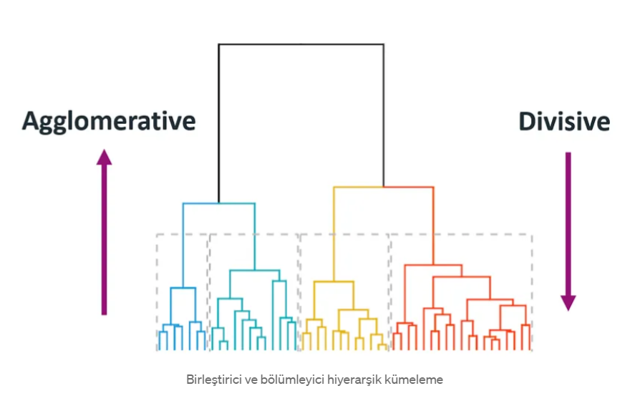

Slide 6
